Slide 1
আজকের ক্লাসে সবাইকে ফুলের শুভেচ্ছা

Slide 2
পরিচিতি
পাঠ
শ্রেণিঃপঞ্চম
বিষয়ঃবাংলা
পাঠের শিরোনামঃশহিদ তিতুমীর
পাঠ্যাংশঃ1822সাল-----নীলকুঠি দখল করে নেন।
শিক্ষক
মোছাঃশাহিনা আক্তার
সহকারী শিক্ষক
মাঝের গাঁও সপ্রাবি
কোম্পানিগঞ্জ সিলেট।

Slide 3
শিখনফল
১। পাঠ্যাংশ মনোযোগ সহকারে শুনে প্রমিত উচ্চারণে পড়তে পারবে।
২। পাঠে ব্যবহৃত নতুন শব্দ খুঁজে তার অর্থ বলতে পারবে।
৩। পাঠে ব্যবহৃত যুক্তব্যঞ্জন সংবলিত শব্দ শুদ্ধ উচ্চারণে পড়তে পারবে।
৪। তিতুমীরের ‘বাঁশের কেল্লা’ সম্পর্কে জেনে নিজের ভাষায় বর্ণনা করতে পারবে।
৫।শব্দ দিয়ে বাক্য তৈরি করতে পারবে।

Slide 4
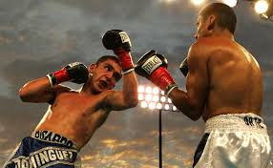
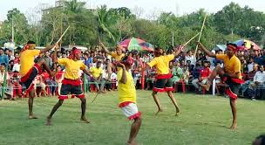
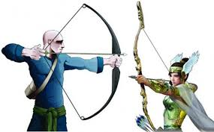
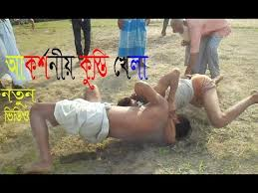
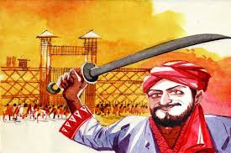
এসো আমরা গত পাঠের কিছু ছবি দেখি ।

Slide 5
এসো আমরা গত পাঠের কিছু প্রশ্ন আলোচনা করি।
একগুয়ে ।
জেদি
পরাধী
অসিচালনা
পরের অধীন ।
তলোয়ার নিয়ে যুদ্ধ করার বিদ্যা।
১। তিতুমীরের প্রকৃত নাম কী?
২।তিতুমীরের যখন জন্ম,তখন এদেশ কাদের অধীন ছিল?

Slide 6
আমাদের আজকের পাঠ
শহিদ তিতুমীর
পাঠ্যাংশঃ১৮২২সাল----------নীলকুঠি দখল করে নেন ।

Slide 7
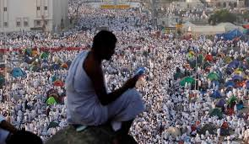
১৮২২ সাল। তিতুমীরের বয়স তখন চল্লিশ।তিনি হজ পালন করতে গেলেন মক্কায়।সেখানে পরিচিয় হলো ব্রিটিশ বিরোধী আন্দোলনের অন্যতম ব্যক্তিত্ব হযরত শাহ সৈয়দ আহমদ বেরলভীর সঙ্গে।তিনি ছিলেন সংগ্রামী পুরুষ এবং ধর্মপ্রাণ।তিতুমীর তার শিষ্য হলেন।

Slide 8
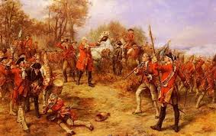
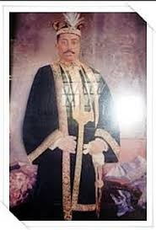
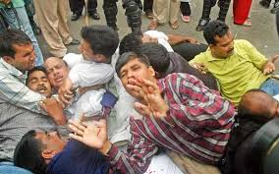
দেশে ফিরে তিনি স্বাধীনতার ডাক দিলেন। ডাক দিলেন ইংরেজদের বিরুদ্ধে লড়তে , নীলকরদের রুখতে আর নিজেদের সংগঠিত হতে।কিন্তু প্রথম বাধা পেলেন জমিদারদের কাছ থেকে।তাঁর ওপর অত্যাচার শুরু হলো। নিজ গ্রাম ছেড়ে তিনি গেলেন বারাসাতের নারকেলবাড়িয়া।নারিকেলবাড়িয়ার লোকজন তাঁকে সাদরে গ্রহন করলো।

Slide 9
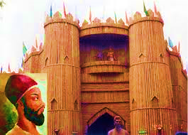
হাজার হাজার সাধারণ মানুষ্কে সঙ্গে নিয়ে তিনি তৈরি করলেন এক দুর্ভেদ্য বাঁশের দুর্গ।এটাই নারিকেলবাড়িয়ার বাঁশের কেল্লা।তাঁর সৈন্য সংখ্যা
দাঁড়াল চার-পাঁচ হাজার।

Slide 10
এ দুর্গে তিনি তার শিষ্যদের লড়াইয়ের শিক্ষা দিতে লাগলেন।ইংরেজদের বিরুদ্ধে সশস্ত্র যুদ্ধ করার কৌশল শেখাতে লাগলেন।এ খবর চলে গেল ইংরেজ শাসকদের কাছে।ইংরেজদের সঙ্গে হাত মেলাল দেশি জমিদাররা।

Slide 11
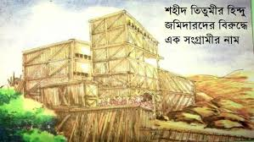
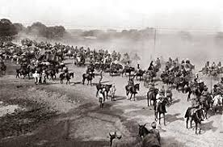
১৮৩০ সালে ম্যাজিস্ট্রেট আলেকজাণ্ডারকে পাঠানো হয় তিতুমীরকে দমন করার জন্য। কিন্তু আলেকজাণ্ডার তাঁর সিপাই বাহিনী নিয়ে পরাস্ত হন তিতুমীরের হাতে। তারপর তিতুমীর কয়েকটি নীলকুঠ দখল করে নেন।

Slide 12
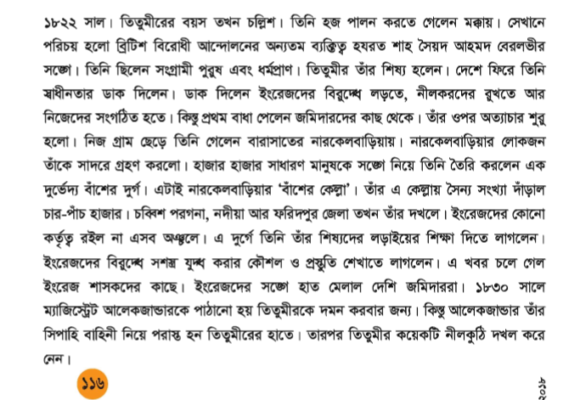
শিক্ষকের আর্দশ পাঠ

Slide 13
শিক্ষক শিক্ষার্থীর নিরব পাঠ

Slide 14
এসো নীচের শব্দগুলো বারবার আনুশীলন করি।
ব্যাক্তিত্ব
বিরুদ্ধে
সশস্ত্র
অঞ্চল
ম্যাজিস্ট্রেট

Slide 15
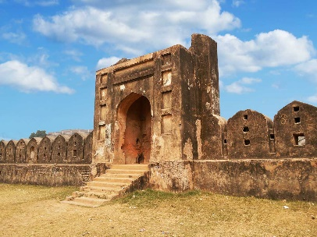
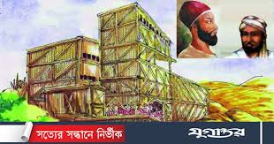
দুর্ভেদ্য
যা কষ্টে ভেদ করা যায়।
প্রাচীর বা দেয়াল ঘেরা সেনানিবাস
দুর্গ
বাঁশের কেল্লা
বাঁশ দিতে তৈরি করা কেল্লা।

Slide 16
দলীয় কাজ
এসো বিপরীত শব্দ লিখি এবং তা দিয়ে একটি করে বাক্য লিখি।
পরাধীন
স্বাধীন
বাংলাদেশ একটি স্বাধীন দেশ।
তেতো
মিষ্টি
মিষ্টি খেতে খুব ভালো লাগে ।
পরাস্ত
জয়ী
১৯৭১ সালে মুক্তিযোদ্ধারা জয়ী হয়েছিলেন ।
দুর্বল
সবল
পুষ্টিকর খাবার খেলে সবল থাকা যায়।
আনন্দ
বেদনা
অন্যের দুঃখে আমরা বেদনা অনুভব করব।
শান্ত
অশান্ত
নদী অশান্ত গতিতে সাগরের দিকে ছুটে যায় ।

Slide 17
সঠিক উত্তরটি বল।
একক কাজ
ক)তিতুমীরের প্রকৃত নাম কী?
১।মওলানা আবদুল হামিদ খান ভাসানী। ২। সৈয়দ মীর নিসার আলী। ৩।মোঃ শামসুল হক.৪।সোইয়দ নজ্রুল ইসলাম।
খ)তিতুমীরের যখন জন্ম তখন এ দেশ কাদের অধীনে ছিল?
১।ফরাসিদের .২।ডাচদের. ৩।ব্রিটিশদের. ৪।পর্তুগিজদের।
গ)মক্কায় কোন সংগ্রামী পুরুষ ও ধর্মপ্রাণ ব্যাক্তির সাথে তিতুমীরের পরিচয় হয়েছিল?
১।হযরত শাহ সৈয়দ আহমদ বেরলভীর সঙ্গে. ২।হাফেজ নিয়ামত উল্লার সঙ্গে।
৩।গোলাম মাসুদের সঙ্গে. ৪।হযরত আলী রাঃ এর সঙ্গে।
ঘ)তিতুমীরের দুর্গের নাম কী?
১।লাঠির কেল্লা .২।লোহার কেল্লা। ৩।বেতের কেল্লা . ৪।বাঁশের কেল্লা।
ঙ)তিতুমীর ম্যাজিস্ট্রেট আলেকজাণ্ডারকে কত সালে পরাজিত করেন?
১.১৮২২ সালে. ২।১৮৩০ সালে। ৩।১৮৩১ সালে. ৪।১৮৩৪ সালে।

Slide 18
লিখিত মূল্যায়ন
১। হিন্দু মুসলমান সবাইকে তিনি কী বলে একতাবদ্ধ করতে চাইলেন?
২।ইংরেজদের পাশাপাশি কারা এদেশের মানুষের উপর অত্যাচার চালাত?
৩।নারিকেলবাড়িয়া কোথায়?এখানে তিতুমীর কী তৈরি করলেন?
৪।কত খ্রিষ্টাব্দে তিতুমীরের কাছে ব্রিটিশ শক্তি পরাজিত হয়?
#তিতুমীর মুসলমানদের সত্যিকার মুসলমান হতে আহবান জানালেন। আর হিন্দুদের বললেন অত্যচারী জমিদারদের বিরুদ্ধে রুখে দাড়াতে । এসব কথা বলে হিন্দু- মসলমা সবাইকে একতাবদ্ধ করতে চাইলেন।
#ইংরেজদের পাশাপাশি দেশি জমিদাররা এদেশের মানুষের ওপর অত্যাচার চালাত।
#নারকেল্বাড়িয়া বারাসাতে অবস্থিত। এখানে তিতুমীর বাঁশের কেল্লা তৈরি করলেন।
#১৮৩০ খ্রিঃ তিতুমীরের কাছে ব্রিটিশ শক্তি পরাজিত হয়।

Slide 19
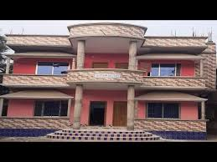
তিতুমীর যখন জন্ম হয়ছিল তখন দেশের অবস্থা কেমন ছিল ? সে সম্পর্কে চারটি বাক্যে লিখে আনবে।

Slide 20
সবাই ভালো থেকো
ধন্যবাদ।

